Slide 1
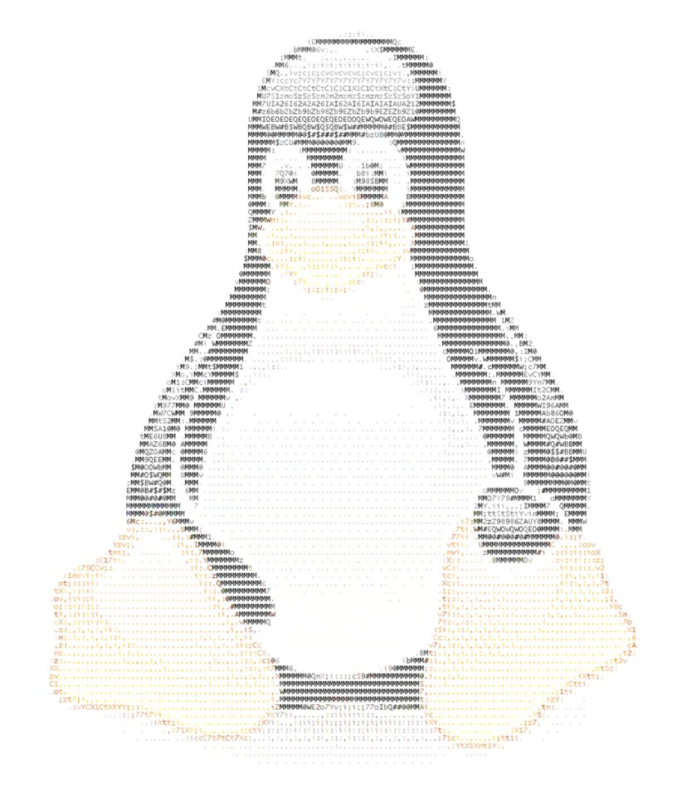
GNU/Linux → Raspberry Pi
¡Bienvenidos!
Lic. Leandro Garber - 2017

Slide 2
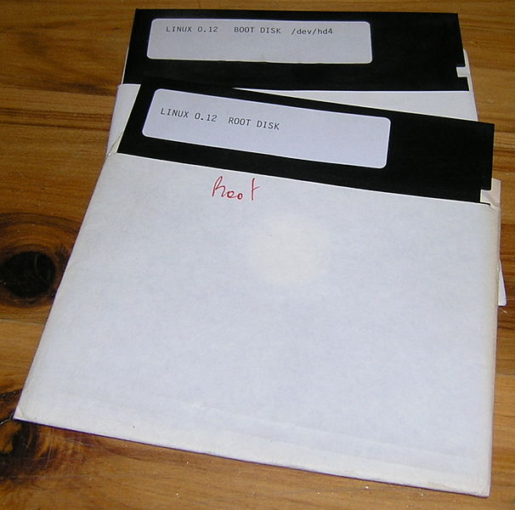
Historia
Linux kernel lanzado en 1991 por Linus Torvalds
Se trata de un “clon” libre de Unix (1969, Bell Laboratories) reescrito en C
MINIX (1987) es el antecedente más cercano pero tenía licencia cerrada (hasta el 2000)
Ya existía el GNU Project (1983, Stallman)
GNU/Linux → Raspberry Pi
Lic. Leandro Garber - 2017

Slide 3
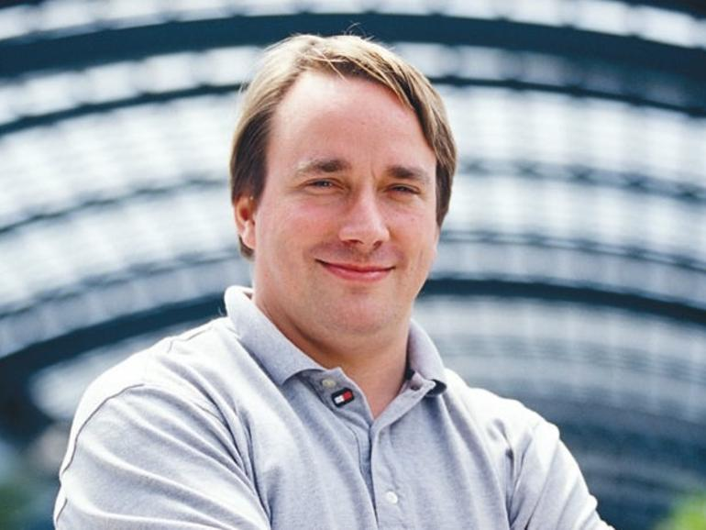
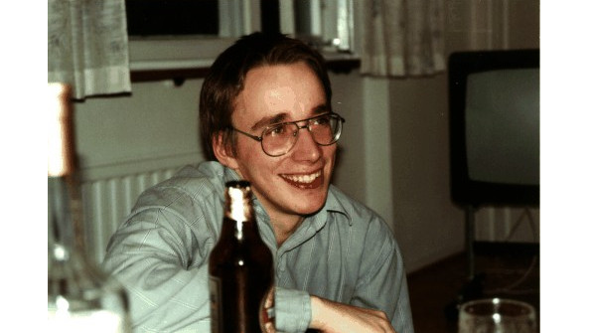
Linus Torvalds
GNU/Linux → Raspberry Pi
Lic. Leandro Garber - 2017

Slide 4
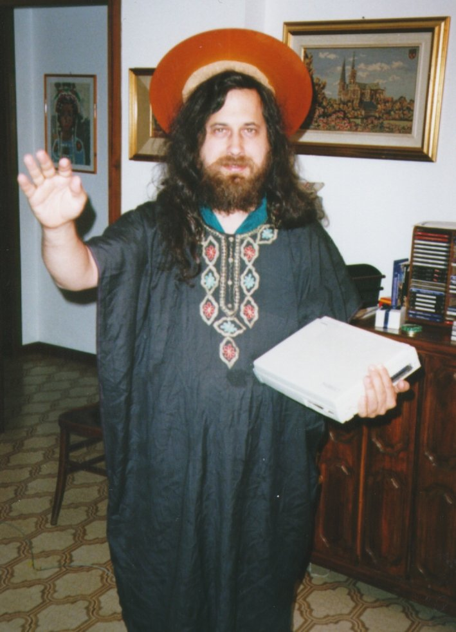
GNU Project (1983)
GNU Manifesto // Las 4 libertades
Libertad de ejecutar un programa con cualquier propósito
Libertad de estudiar un programa y entender cómo funciona y modificarlo
Libertad de redistribuir copias
Libertad de mejorar y cambiar las versiones modificadas y que estén disponibles publicamente.
GNU/Linux → Raspberry Pi
Lic. Leandro Garber - 2017

Slide 5

GNU Project (1983)
Licencia GPL
Copyleft: cualquiera que redistribuya el software, con o sin cambios, debe otorgar la libertad de copiarlo, redistribuirlo o modificarlo.
Versión 1 escrita en 1989, la usaron Emacs, GNU C Compiler (GCC) y GNU Debugger
Versión 2 en 1991 en conjunto con la LGPL, esta fue usada por Linux y la gran mayoría de software básico
Versión 3 publicada en 2007
GNU/Linux → Raspberry Pi
Lic. Leandro Garber - 2017

Slide 6
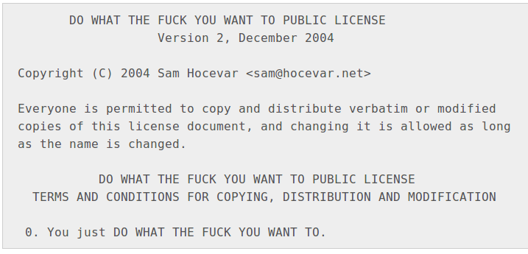
Otras licencias
Apache license
Creative Commons
MIT license
Mozilla public license
Python license
W3C license
Do What the Fuck You Want to Public License
GNU/Linux → Raspberry Pi
Lic. Leandro Garber - 2017

Slide 7
Ética Hacker
El acceso a las computadoras -y cualquier cosa que pueda enseñar algo acerca de la forma en que funciona el mundo- debe ser ilimitado y total
Toda la información debe ser libre
La desconfianza en la autoridad, promover la descentralización
Los hackers deben ser juzgados por su capacidad, no por criterios como títulos, edad, raza, sexo o posición
Podés crear arte y belleza en una computadora
Las computadoras pueden cambiar la vida para mejor
Levy, Steven (1984). Hackers: Heroes of the Computer Revolution
GNU/Linux → Raspberry Pi
Lic. Leandro Garber - 2017

Slide 8
Ética Hacker
Los hackers se definen a sí mismos como personas que se dedican a programar de manera apasionada y creen que es un deber para ellos compartir la información y elaborar software gratuito. Un hacker es un experto o un entusiasta de cualquier tipo que puede dedicarse o no a la informática.
En este sentido, la ética hacker es una nueva moral que desafía la ética protestante del trabajo que está fundada en la laboriosidad diligente, la aceptación de la rutina, el valor del dinero y la preocupación por la cuenta de resultados.
Frente a la moral presentada por Weber, la ética del trabajo para el hacker se funda en el valor de la creatividad, y consiste en combinar la pasión con la libertad. El dinero deja de ser un valor en sí mismo y el beneficio se cifra en metas como el valor social y el libre acceso, la transparencia y la franqueza.
Himanen, Pekka .(2002). La ética del hacker y el espíritu de la era de la información
GNU/Linux → Raspberry Pi
Lic. Leandro Garber - 2017

Slide 9
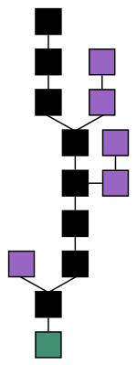
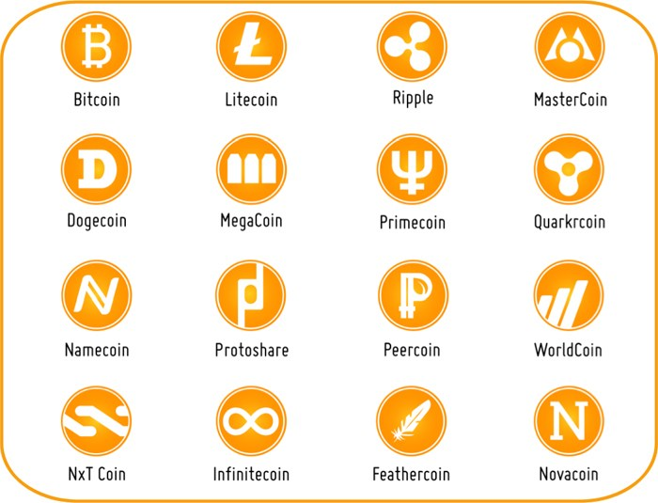
Blockchain y criptomonedas
Monedas virtuales
Software libre
Utilizan la tecnología blockchain
Decentralizadas
(Pseudo)anónimas
Todas las transacciones son públicas
GNU/Linux → Raspberry Pi
Lic. Leandro Garber - 2017

Slide 10
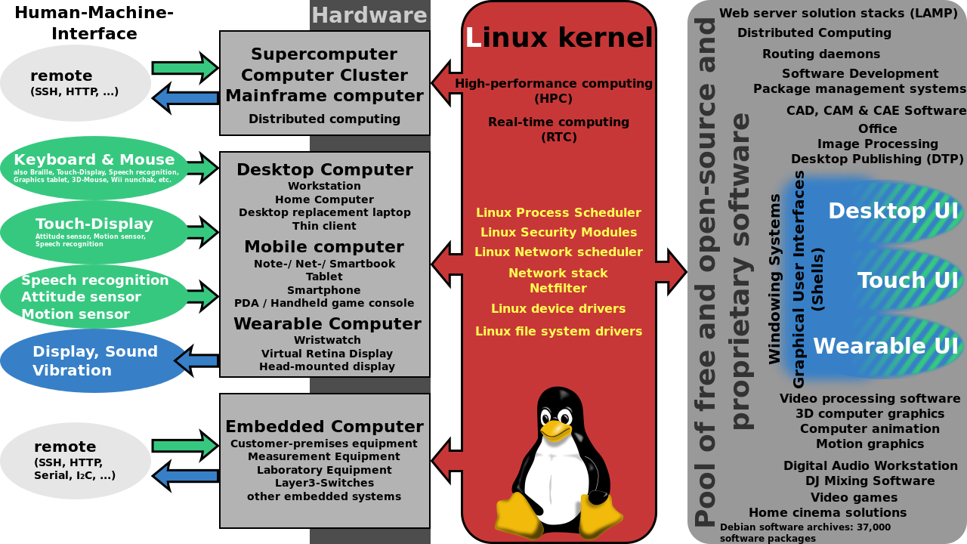
Ubicuidad de Linux
GNU/Linux → Raspberry Pi
Lic. Leandro Garber - 2017

Slide 11
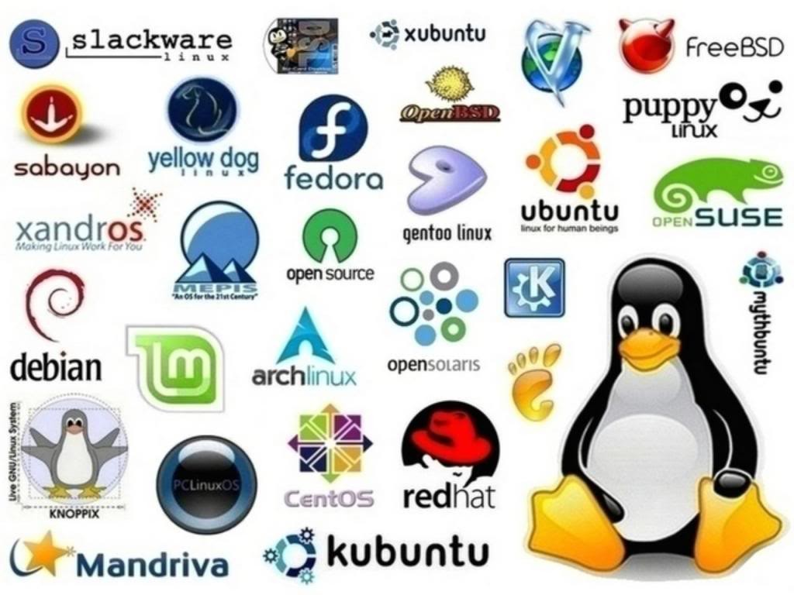
Distribuciones de GNU/Linux
GNU/Linux → Raspberry Pi
Lic. Leandro Garber - 2017

Slide 12
Distribuciones de GNU/Linux
¿En qué se diferencian?
Plataforma a la que apunta
Tipo de usuario al que está dirigida
De propósito general o específico
Recursos necesarios para correrla
Orientadas a la seguridad, a la usabilidad, a la portabilidad, etc.
Si incluyen o no aplicaciones con código propietario
Sistema de manejo de paquetes
Paquetes en el repositorio
Organización de los archivos
GNU/Linux → Raspberry Pi
Lic. Leandro Garber - 2017

Slide 13
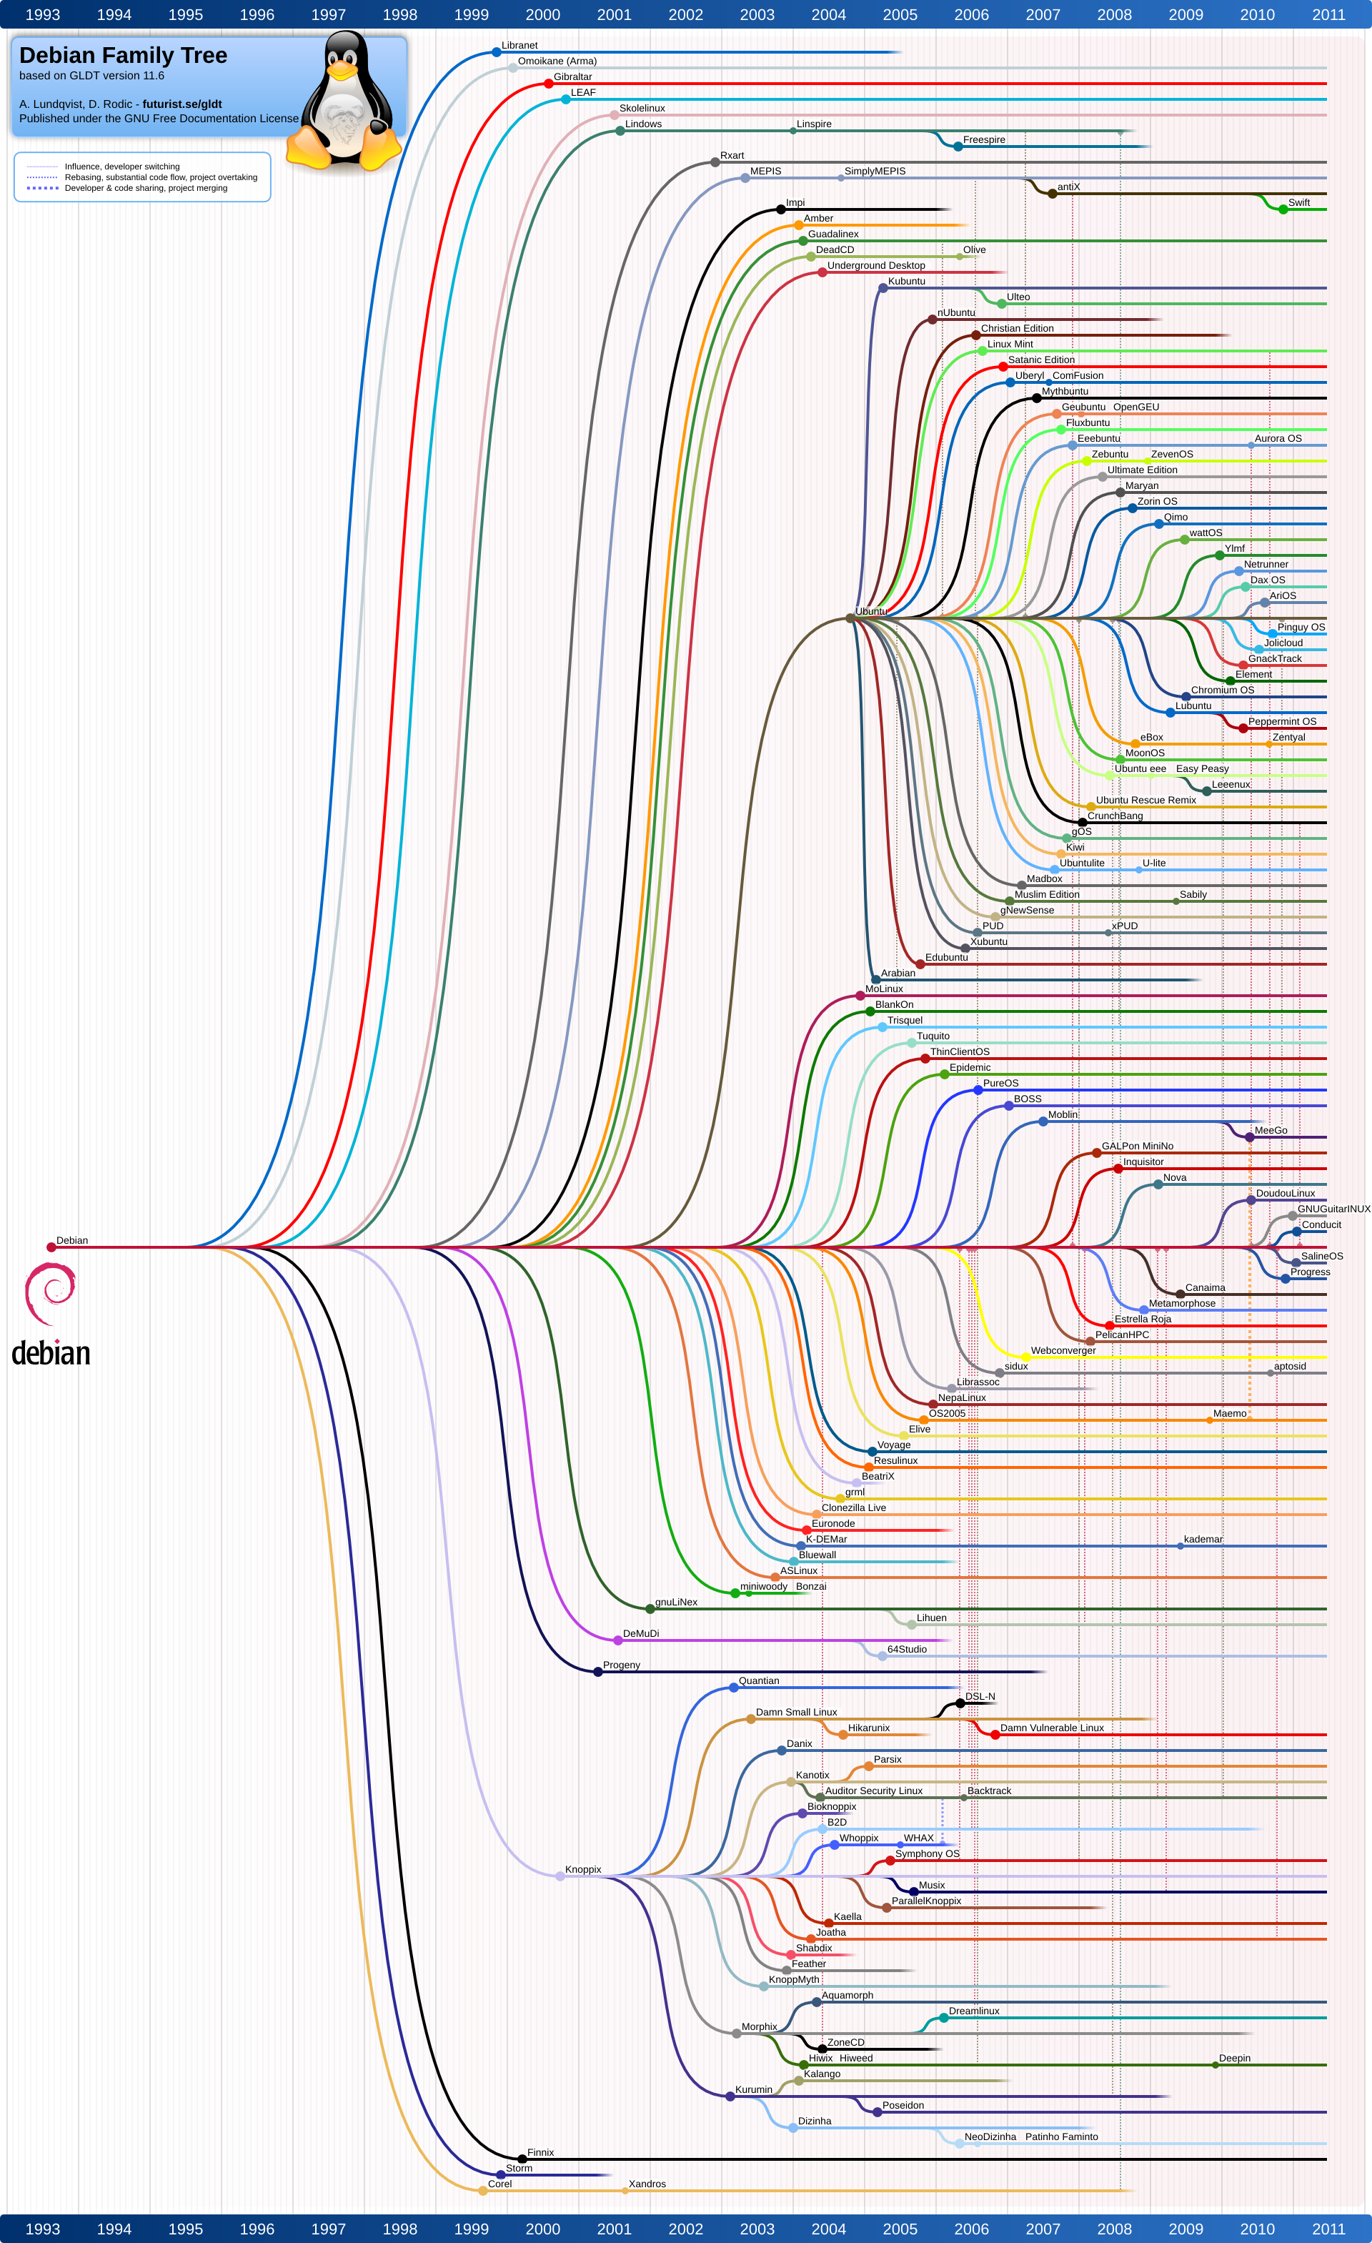
Distribuciones de GNU/Linux
Las tres grandes
Debian
Slackware
Red Hat
Mención especial
Gentoo
Arch
GNU/Linux → Raspberry Pi
Lic. Leandro Garber - 2017

Slide 14
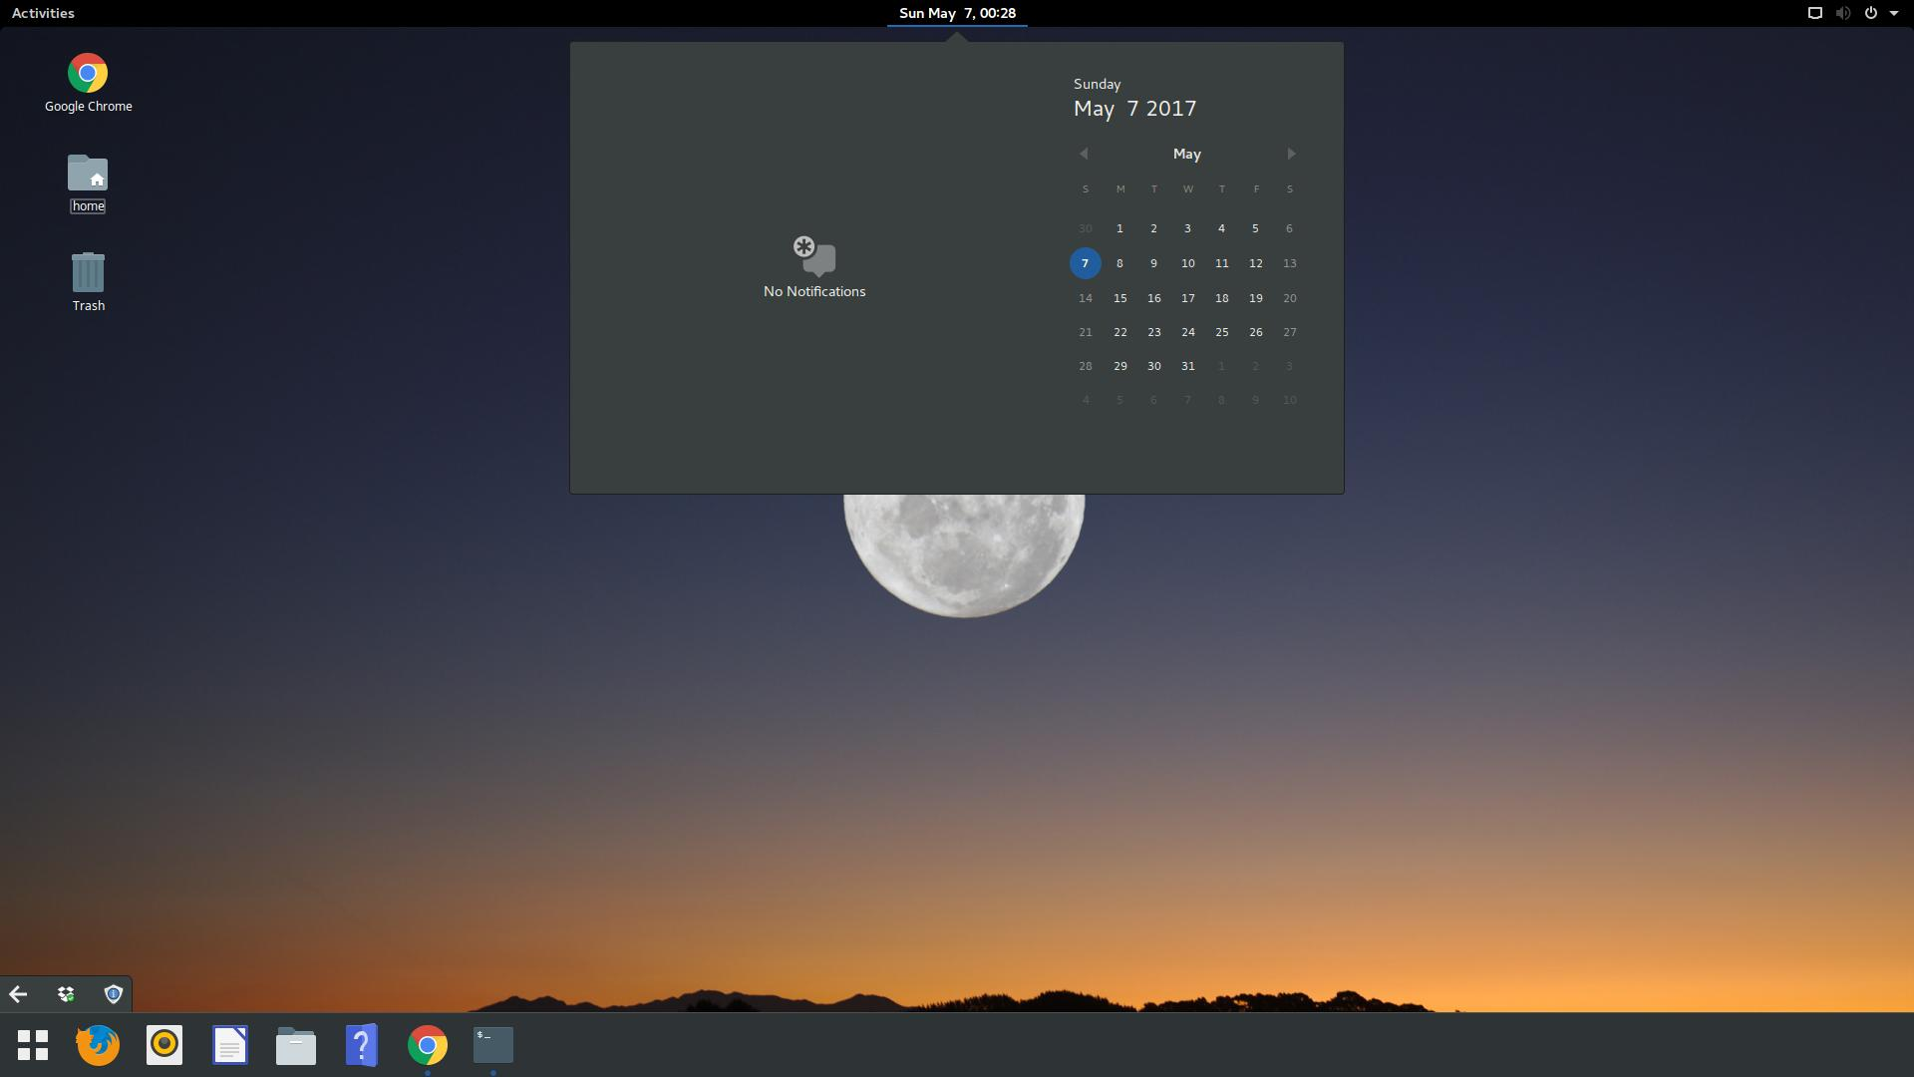
Interfaces gráficas
GNOME
GNU/Linux → Raspberry Pi
Lic. Leandro Garber - 2017

Slide 15
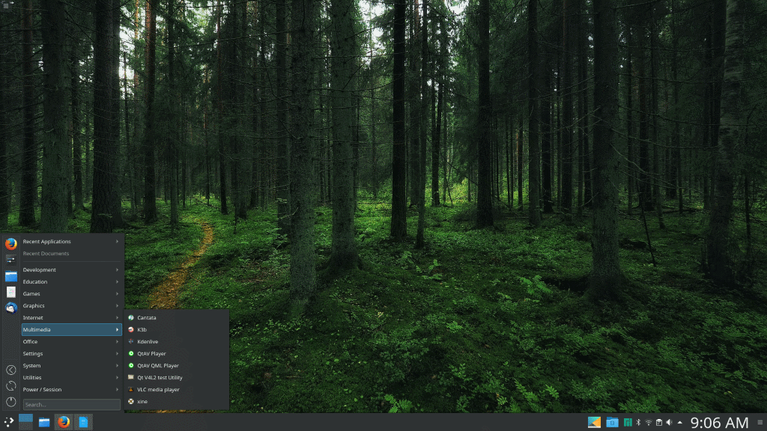
Interfaces gráficas
KDE
GNU/Linux → Raspberry Pi
Lic. Leandro Garber - 2017

Slide 16
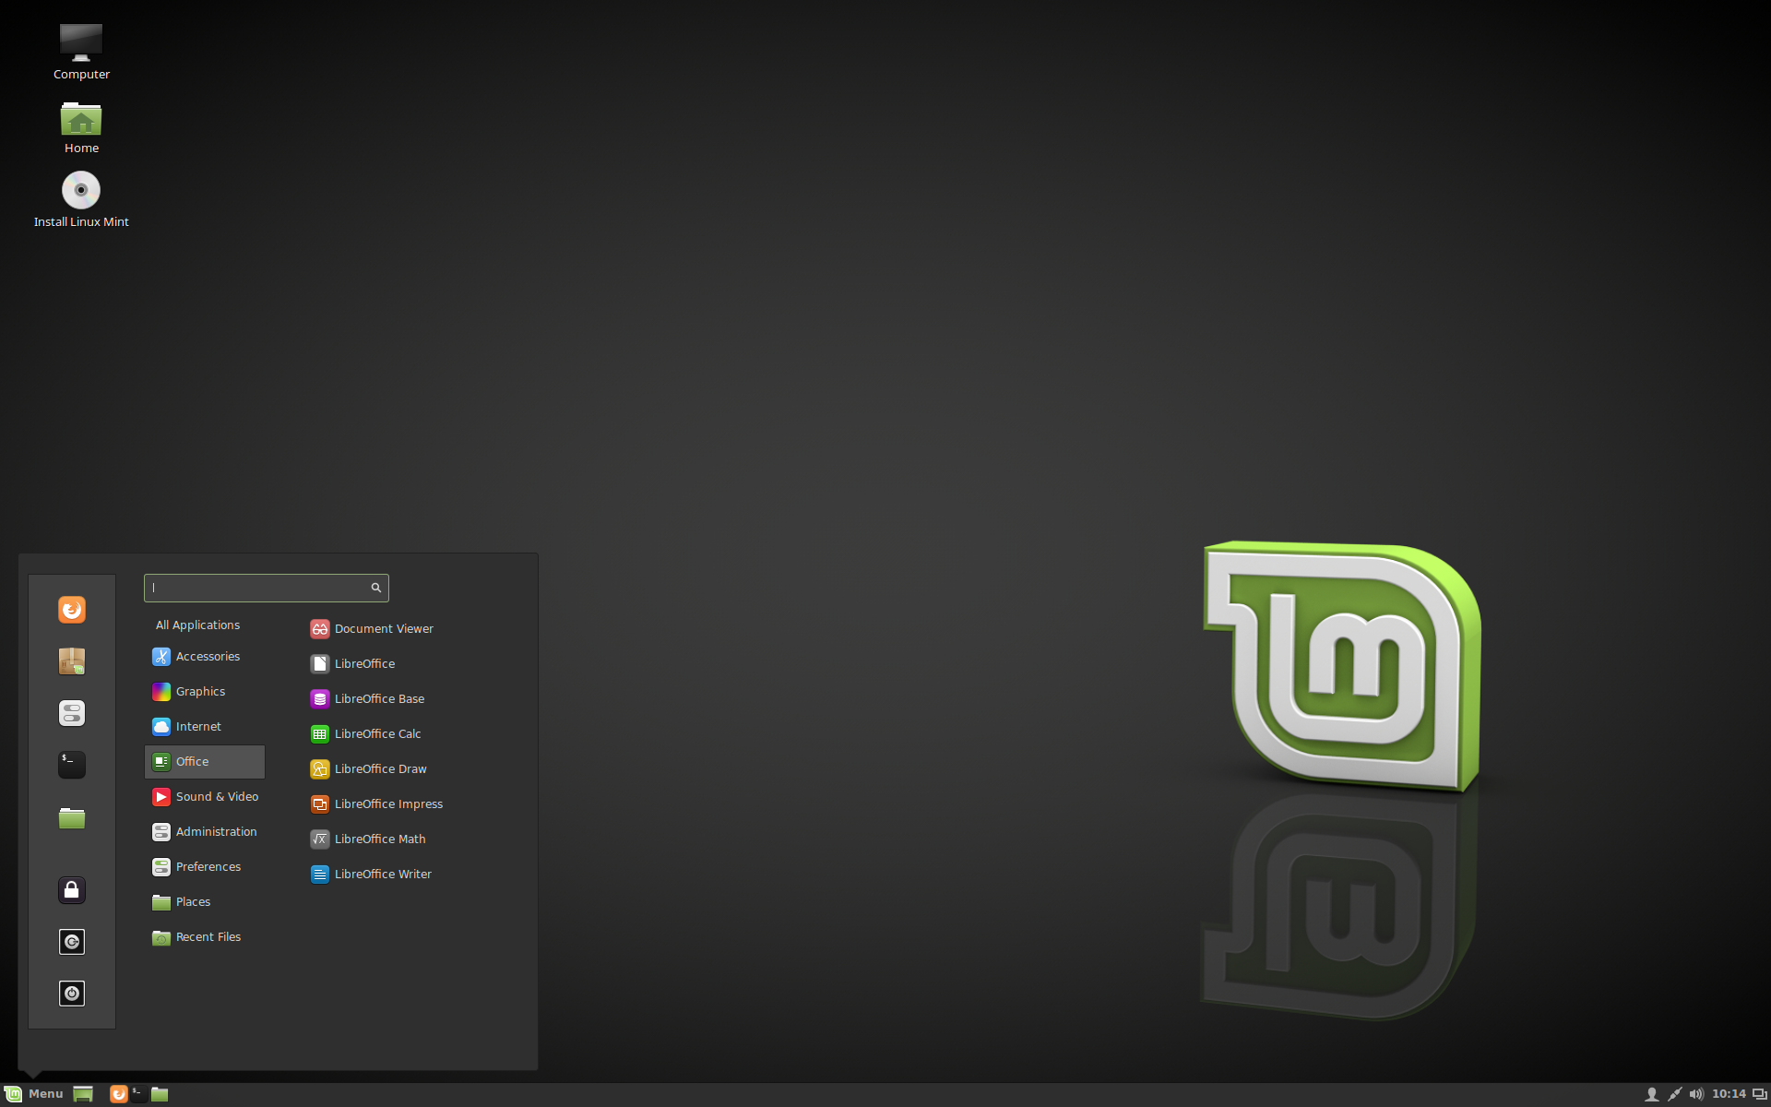
Interfaces gráficas
Cinnamon
GNU/Linux → Raspberry Pi
Lic. Leandro Garber - 2017

Slide 17
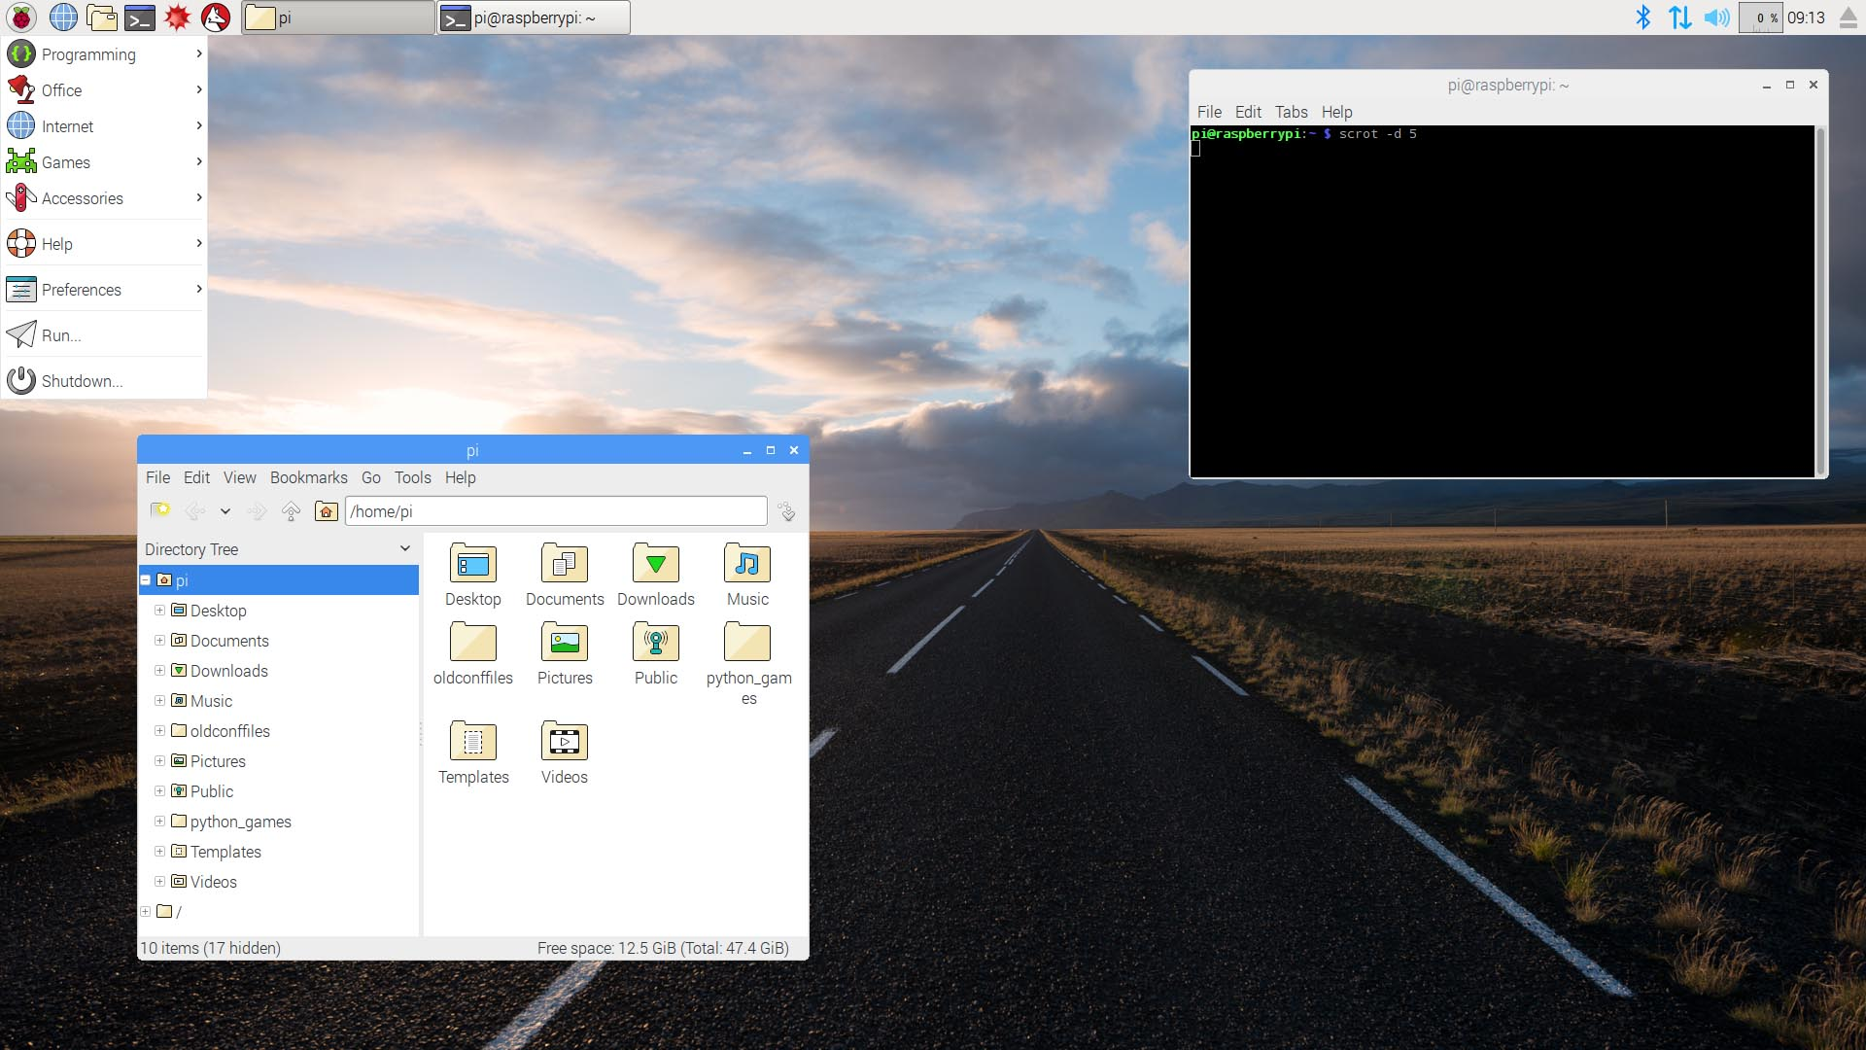
Interfaces gráficas
PIXEL
GNU/Linux → Raspberry Pi
Lic. Leandro Garber - 2017

Slide 18
Interfaces gráficas vs terminal
No necesitamos usar interfaces gráficas para interactuar con el sistema operativo
En una gran cantidad de programas la interfaz gráfica es simplemente un “backend” de la aplicación
La consola nos permite hacer scripts para automatizar un conjunto de tareas
Podemos acceder remotamente a una computadora con Linux mediante SSH
GNU/Linux → Raspberry Pi
Lic. Leandro Garber - 2017

